Slide 1
Step In The Dark
과 목 : 디지털 콘텐츠 기획
담 당 교 수 : 정기철, 임찬
팀 원 : 20092518 김민종
20111470 신현욱

Slide 2
1
조원 역할
김민종
내부 스크립트 설계, 시나리오 구성 및 기획
신현욱
Map 디자인, UI 디자인, 시나리오 구성 및 기획
HTTP://KACI02.BLOG.ME/

Slide 3
2
기획 변화
Trail Renderer를 사용하여 발자국 소리의 시각화를 구현하였으나 맵 구성이나 오브젝트가 복잡해 짐에 따라 버퍼현상이 심해 끊김 현상이 발생
1> 초기 설정에서 발자국 소리의 시각화를 배제하고 방탈출 컨셉의 게임으로 재설계
2> 게임을 재설계하면서 공포스러운 분위기를 연출하는 것에 중점을 둠
HTTP://KACI02.BLOG.ME/

Slide 4
3
Concept
Viewpoint : 1인칭 시점
Tech
1) Raycast를 활용한 액티브
2) Scene 사이에 자연스러운 이동 연출 (gui texture )
3) 연출된 상황에 맞는 애니메이션 사용
4) Bool문을 이용한 방탈출 게임 구성
5) 스크립트간 변수 공유
Map : Horror Hospital(Asset Store/무료)
Object : Monster, Skeleton(Asset Store/무료) 그 외 : 무료 FBX파일
Sound : 무료 효과음
Font : 무료 Zombie Font
Tool : Unity3d, Adobe Photoshop, Illustrator

Slide 5
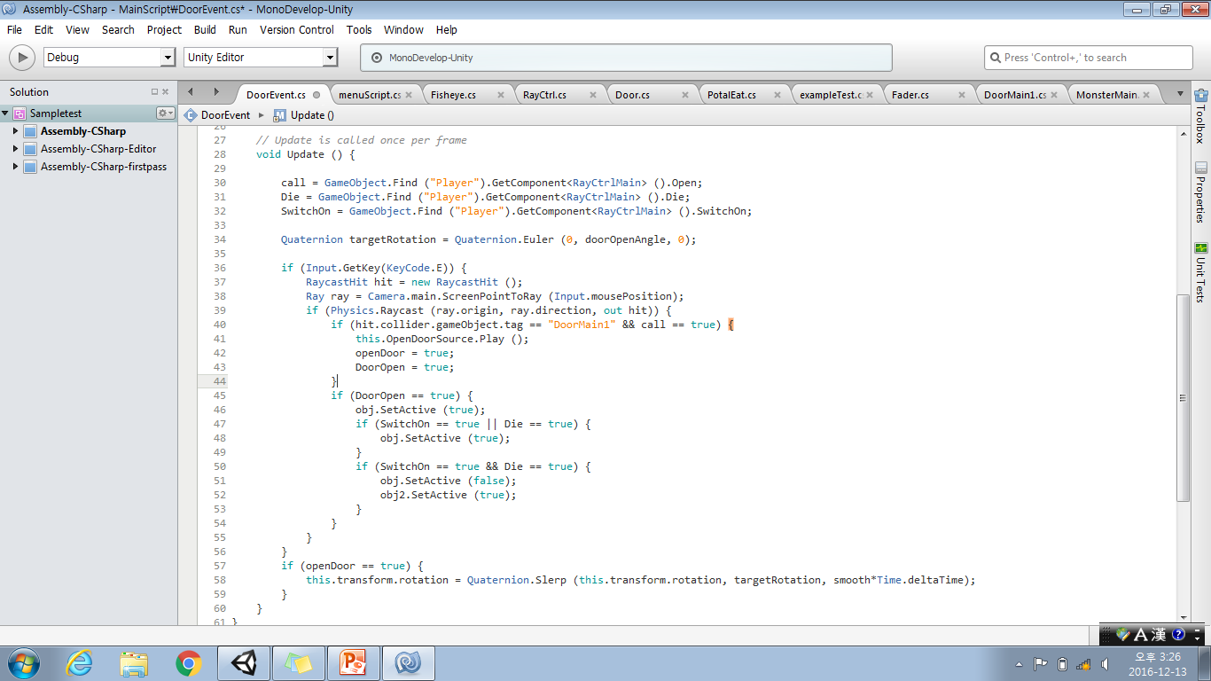
4
Script

Slide 6
5
Scene 구성
Opening
Menu
1
2
Tutorial
Main
3
4
HTTP://KACI02.BLOG.ME/

Slide 7
6
세부 내용
시작 시 Monster 출현
Monster에 대한 존재 인식
공포스러운 분위기 증대
Monster 등장 X
간단한 Tutorial을 통해 게임방식 이해
Opening
Tutorial
1
2
3
4
Menu
Main
PLAY
MANUAL
QUIT
UI LAYERMASK
Monster 등장 O
방 탈출 구조 설계
상황에 맞는 Animation
HTTP://KACI02.BLOG.ME/

Slide 8
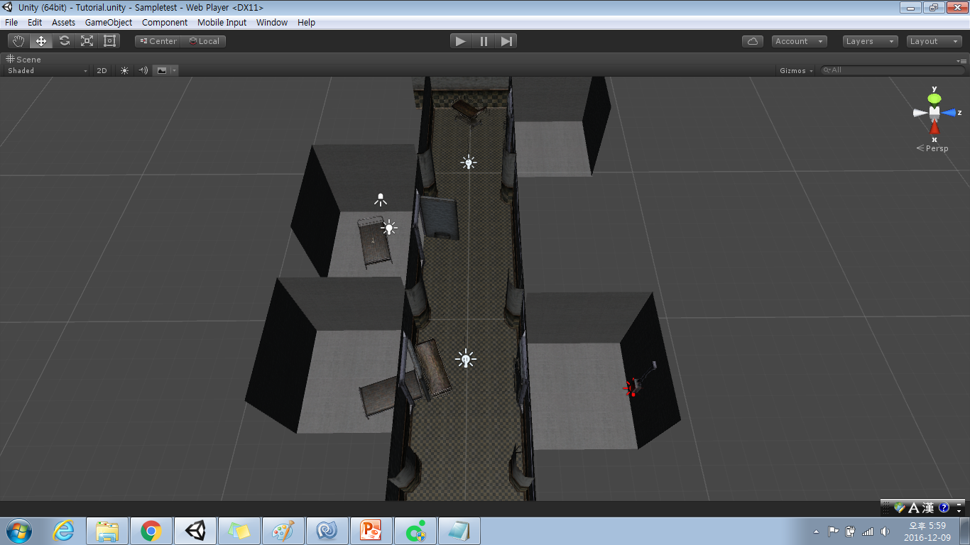
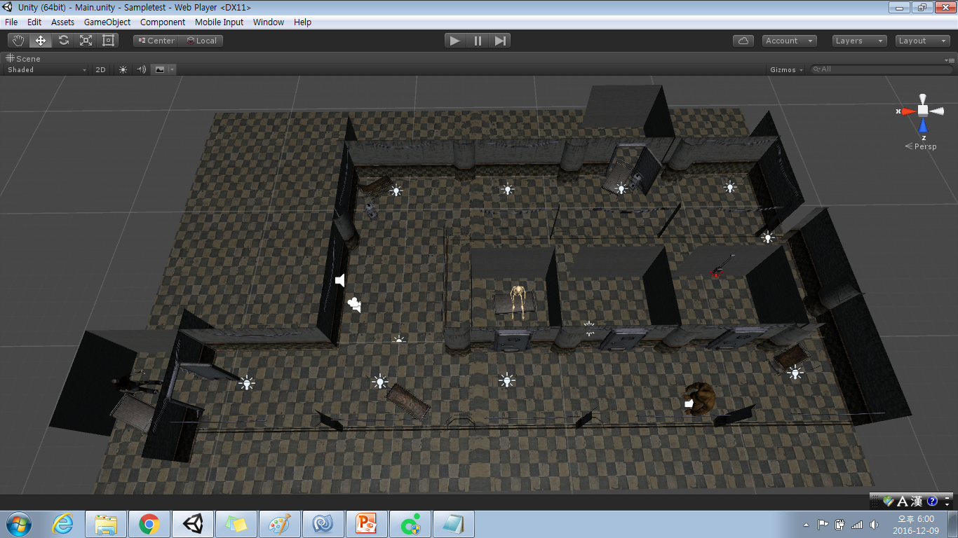
7
Map
Tutorial Map 구성
1
2
Main Map 구성
HTTP://KACI02.BLOG.ME/

Slide 9
시연

